Slide 1
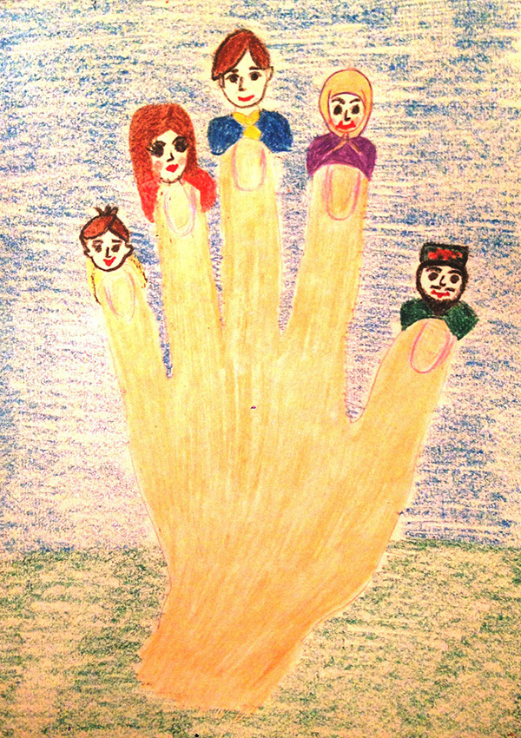
Неделя «Семейные традиции!»
Группа №7 «Васильки»
Выполнила: Ермолина Е.Ю.

Slide 2
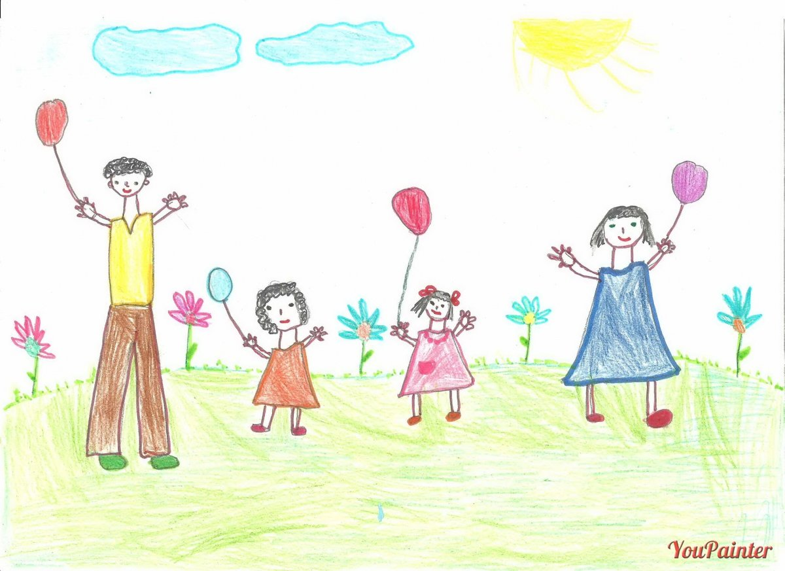
Беседа «Я и моя семья»
Беседа «Дружная семья».
Загадки о членах семьи.
Чтение художественной литературы Русская народная сказка в обработке А.Толстого «Сестрица Алёнушка и братец Иванушка»
Рассказать про «Семейные традиции»
Чтение художественной литературы. Р.Миннуллин «Ох уж эти взрослые».

Slide 3
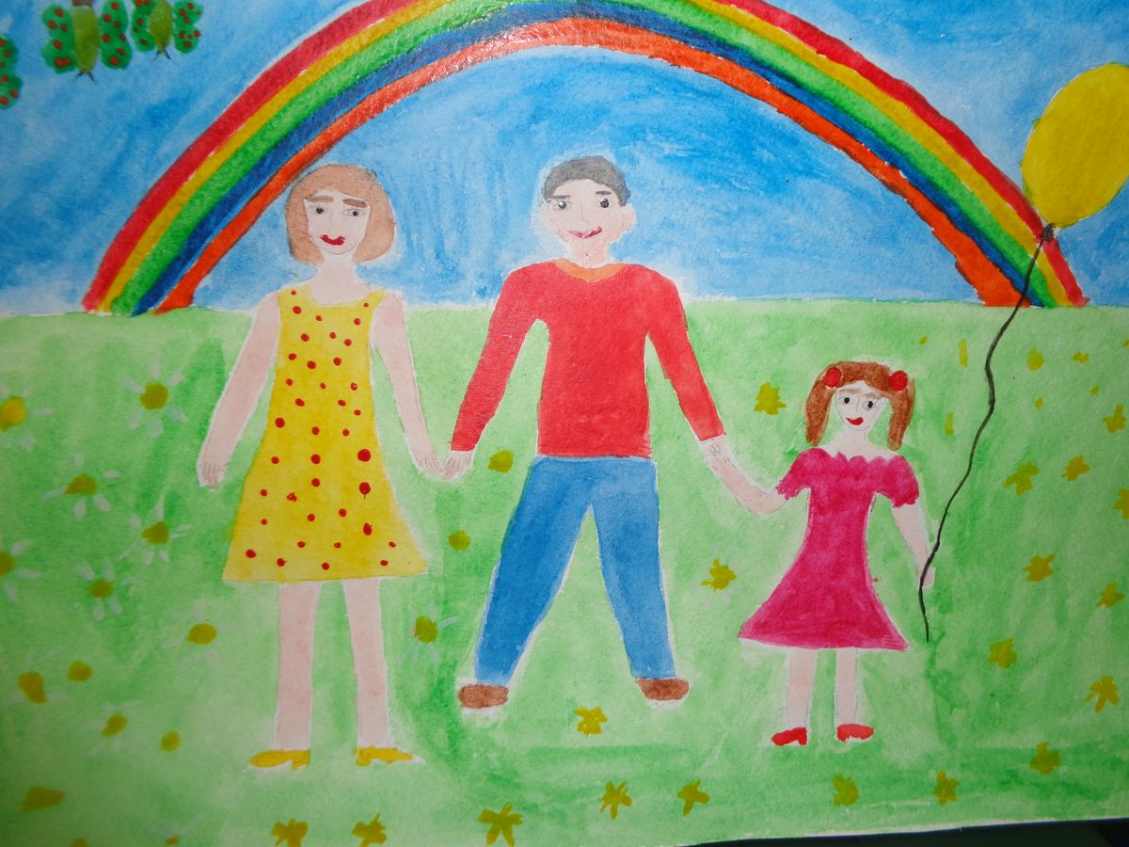
Совместная деятельность по рисованию «Распиши платок для мамы»
Конструирование, предложить - «Построим дом для всей семьи»
Рисование «Моя семья – моя рука» (обвести ладошку и на каждом пальчике нарисовать члена семьи)
Лепка «Моя семья»
Рисование «Наша дружная семья»

Slide 4
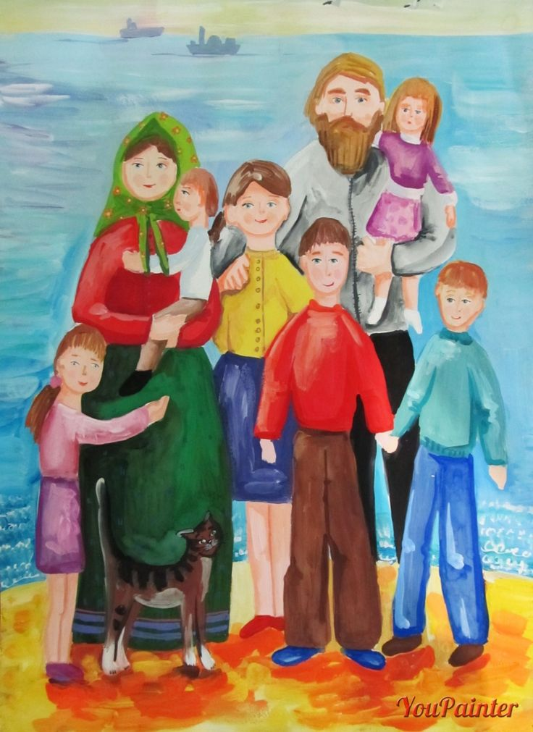
«Пальчиковая гимнастика «Моя семья»
Д/И «Скажи ласково о члене семьи»
Д/И «Назови одним словом» - мама, папа, дедушка, бабушка, я.
Рассматривание фотографий детей с семьей

